Slide 1
準備好，看圖片

Slide 2
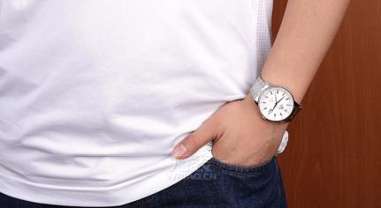
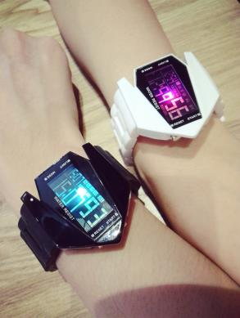
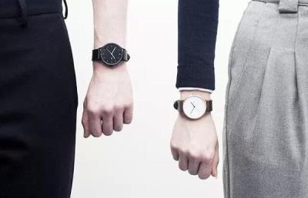
這次我們要介紹的是……

Slide 3
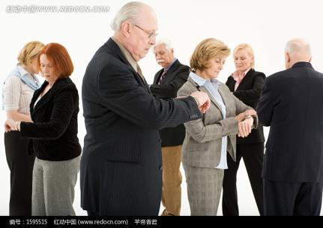

Slide 4
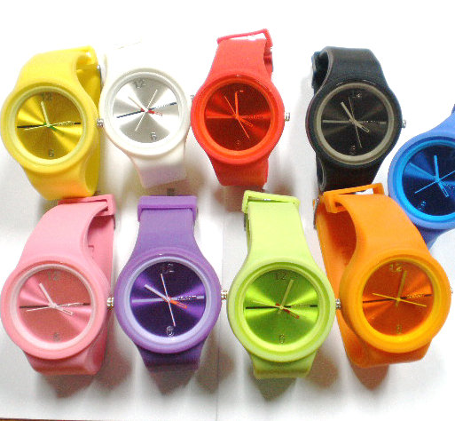
你注意到甚麼呢？

Slide 5
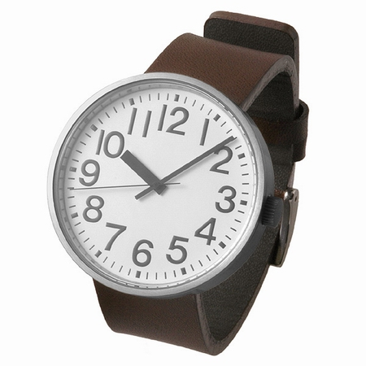
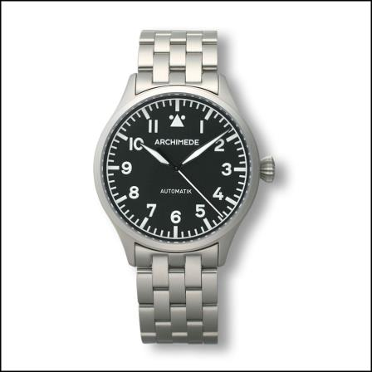
1. 錶面是甚麼形狀呢？
2. 錶帶的材料一樣嗎？是甚麼材料？

Slide 6
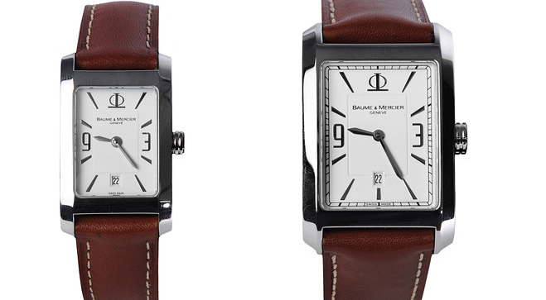
這個錶面是又甚麼形狀呢？

Slide 7
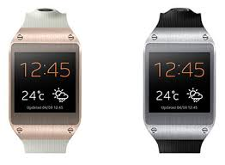
錶面顯示了甚麼呢？

Slide 8
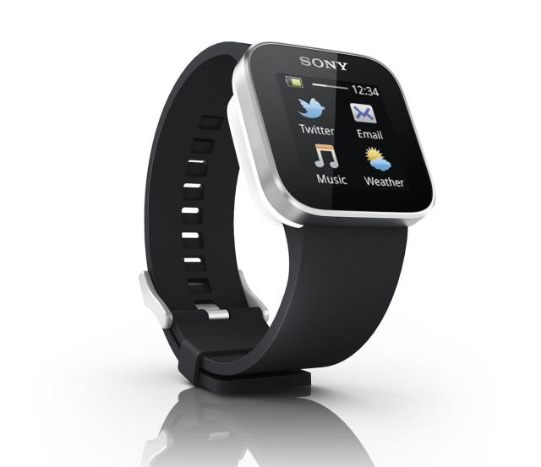
還有甚麼功能？

